Slide 1
Семинар для классных руководителей
Деятельность классного руководителя в рамках реализации концепции воспитания юных петербуржцев на 2020-2025г «Петербургские перспективы».
Планирование воспитательной работы в соответствии с Программой воспитания в РФ

Slide 2
Нормативные документы
Закон «Об образовании в РФ» с изменениями от 31.07.2020 №304-ФЗ (вступает в силу с 01.09.2020)
Статья 2,п.2: Воспитание…
Статья 12 .1. Общие требования к организации воспитания обучающихся

Slide 3
Статьи Закона об образовании в РФ для обязательного изучения
Ст.5 Право на образование
Ст.25 об Уставе ОО
Ст.28 Об обязанностях ОО
-создать безопасные условия обучения и воспитания обучающихся
-соблюдать права и свободы обучающихся и работников ОО
Ст.30. локальные, нормативные акты, регулирующие образовательные отношения.
Ст. 42 Психолого-педагогическая, медицинская и социальная помощь учащимся, испытывающим трудности в освоении программ.
Ст.43 Обязанности и ответственность обучающихся
Ст.44 Об ответственности родителей (законных представителей)
Ст 45. Защита прав обучающихся, родителей несовершеннолетних обучающихся
Ст. 47. Правовой статус педагогических работников. Права и свободы педагогических работников, гарантии их реализации.
Ст. № 156 УК РФ. Неисполнение обязанностей по воспитанию несовершеннолетнего.

Slide 4
Нормативные документы
Положение об осуществлении функций классного руководителя педагогическими работниками ГОО С-Петербурга (распоряжение Комитета по образованию от 16.07.19г)
Концепция воспитания юных петербуржцев на 2020-2025 годы «Петербургские перспективы»

Slide 5
Примерная Программа воспитания. Москва,2020 (Дорожная карта: экспертный совет, обучение, сроки подготовки, итоговый вариант)
Примеры модулей размещены на сайте «Институт стратегии развития образования РАО» http://www.instrao.ru/ Мин.прос.РФ
Методические рекомендации о разработке программы воспитания, 2019г
Программа как и план рабочие и могут в течении года изменяться

Slide 6
Цель и задачи воспитания
Современный национальный воспитательный идеал – высоконравственный, творческий, компетентный гражданин России, принимающий судьбу Отечества как свою личную, осознающий ответственность за настоящее и будущее своей страны, укоренённый в духовных и культурных традициях многонационального народа Российской Федерации.

Slide 7
Цель воспитания в образовательной организации
Личностное развитие школьников, проявляющееся:
В усвоении ими знаний основных норм, которые общество выработало на основе этих ценностей(т.е в усвоении ими социально значимых знаний) /начальная школа/
В развитии их позитивных отношений к этим общественным ценностям(т.е в развитии их социально значимых отношений) /основная школа/
В приобретении ими соответствующего этим ценностям опыта поведения, опыта применения сформированных знаний и отношений на практике(т.е.в приобретении ими опыта осуществления социально значимых дел) / старшая школа/

Slide 8
Модули инвариантные (6 обязательных)
3.1. Классное руководство и наставничество:
работа с классным коллективом,
индивидуальная работа с учащимися
работа с учителями, преподающими в классе
работа с родителями учащихся или их законными представлениями

Slide 9
3.2. Школьный урок
3.3. Курсы внеурочной деятельности
3.4.Работа с родителями
3.5.Самоуправление на уровне классов и индивидуальный уровень
3.6.Профориентация
3.7.Ключевые школьные дела (на уровне класса)

Slide 10
Вариативные модули
Ключевые школьные дела
Детские общественные объединения
Экскурсии, экспедиции, походы
Школьные медиа
Организация предметно-эстетической среды
P.S. Используем программу «Петербургские перспективы»

Slide 11
План воспитательной работы
Целесообразно составлять согласно уровню:
Начального, основного и среднего образования.(для разных возрастных категорий детей, независимо от уровня образования)
План в/р интегрируем с планом внеурочной деятельности, требуемым ФГОС ОО.
Критерии образовательных программ по ФГОС = результат на выходе 4-х, 9-х, 11-х кл. о качественных изменениях в ребёнке. Поэтому подбираем грамотно педагогические инструменты…
Цель формулируется на основе базовых общественных ценностей – таких как: семья, труд, отечество, природа, мир, знания, культура, здоровье, человек.

Slide 12
Справочно:
Цель воспитания – это те изменения в личности детей, которые педагоги стремятся получить в процессе реализации своей воспитательной деятельности. Это ожидаемый планируемый результат воспитательной деятельности.
Результат воспитания – это те изменения в личностном развитии детей, которые родители или педагоги получили в процессе воспитания.
Цель и результат взаимосвязанные явления: Цель - планируемый результат, а Результат – это реализованная, достигнутая цель.

Slide 13
Задачи воспитания - это те проблемы организации конкретных форм и видов деятельности, которые необходимо решить для достижения поставленной цели воспитания.
Виды деятельности: индивидуальная и групповая: игровая, познавательная, спортивно-оздоровительная, туристко-краеведческая, досуговая, трудовая…
Формы деятельности: организационная оболочка деятельности : ролевая игра, беседа, сбор, поход, экскурсия, праздник, тренинг и т.д.
Содержание деятельности: конкретное практическое наполнение различных видов форм деятельности.

Slide 14
Ребёнка воспитывает не документ, а педагог – своими действиями, словами, отношениями.
Осмысление цели своей работы с детьми важно потому, что оно придаёт целостность, делает целенаправленной, а значит более качественной.

Slide 15
Цель воспитания
Личностное развитие школьников, проявляющееся:
1. в усвоении ими знаний основных норм, которые общество выработало на основе этих ценностей (усвоение социально значимых знаний)
2. в развитии их позитивных отношений к этим общественным ценностям (развитии социально значимых отношений)
3. в приобретении ими соответствующего опыта поведения, опыта применения сформированных знаний и отношений на практике (приобретение опыта осуществления значимых дел)

Slide 16
Итак, на уровне воспитательной программы школы:
1. Усвоение ребенком социально значимых знаний, которые считаются значимыми в обществе и ценятся им более всего
2. Развитие социально значимых отношений ребёнка к тем объектам и явлениям, которые признаются в окружающем его обществе ценностям.
3.Приобретение ребёнком опыта осуществления социально значимых дел, которые были направлены на пользу окружающего его общества, которые считаются в этом обществе значимыми. Деятельный процесс личностного развития ребёнка, в котором, ему дают возможность на практике применить полученные и одобряемые действия.

Slide 17
Аспекты целеполагания в воспитательной работе с классом
Уровень начальной школы
Глобальная цель: усвоение социально значимых знаний
Знания, которые помогут растущему человеку лучше ориентироваться в жизни этого общества, понимать, что считается правильным и нужным, что осуждается, каковы формы одобряемого и осуждаемого поведения.

Slide 18
Цель и задачи для 2 класса(Пример)
Цель: Приобщение учащихся к семейным ценностям и развитие бережного отношения к окружающей природе
Ожидаемый результат: ученик, знающий, что любить свою семью, трудиться и заботиться об окружающей природе – это хорошо.
Задачи:
Воспитывать в учениках уважение и внимательное отношение к членам своей семьи
Развивать навыки трудолюбия
Обучать правилам поведения на природе

Slide 19
Виды деятельности: игровая, трудовая, познавательная и туристско – экскурсионная.
Формы деятельности: игра по станциям «Моя семья- моя крепость», классный час «Дедушки и бабушки в моей семье»; трудовой десант «Чистота школьного двора»; экскурсия
«Флора и фауна моего родного края»
Содержание деятельности: воспитывающее. Её наполнение в соответствии с выбранной формой деятельности подбирает педагог в соответствии с задачами мероприятия.

Slide 20
Пример планирования в классе основного общего образования (6кл)
Цель: Воспитание осознанного отношения к труду, к знаниям, к своему здоровью, как к ценностным аспектам жизни.
Предполагаемый результат:
Ребёнок, который умеет разбираться в культурных ценностях, ценит богатую историю своей страны. Осознает важность своего здоровья, уважительно относится к людям, к самому себе. Понимает важность получения знаний и необходимость трудиться, т.к. это является залогом его успешного профессионального самоопределения.
Задачи:
Обучать навыкам безопасного и здорового образа жизни
Воспитывать мотивацию к самопознанию и освоению знаний в сфере профессиональной деятельности
Формировать трудовые навыки и осознанное отношение к труду

Slide 21
Алгоритм составления плана воспитательной работы в классе
План – это заранее намеченная система мероприятий, предусматривающая порядок, последовательность, сроки выполнения и предполагаемых ответственных (детей, взрослых – педагогов, родителей).
Хорошо продуманный, обоснованный план позволяет:
Во-первых, чётко осознать цель,
во-вторых, целенаправленно разработать содержание и выбрать средства, организационные формы воспитательной работы;
в – третьих, прогнозировать результаты своей деятельности.

Slide 22
Прежде, чем приступить к планированию в/р в коллективе, кл.рук. должен:
Познакомиться с государственными документами, определяющими задачи в/р на современном этапе;
Изучить документы школы, регламентирующие организацию в/р в классе;
Изучить особенности развития воспитательной ситуации до его назначения кл.рук.;
Изучить особенности возраста уч-ся класса и определить, исходя из них, цели и задачи воспитательной работы;
Изучить уровень развития коллектива класса;
Познакомиться с методами и стилем руководства классом предыдущего кл.рук. (особенно это касается перехода из нач. школы на старшую ступень);
Получить консультацию ЗВР (рекомендации по содержанию планирования в данном классе);
Изучить анализ развития классного коллектива за предыдущий год, проблемы и перспективы развития;
Изучить календарь памятных дат предстоящего года и определить даты, необходимые для воспитания идейно-нравственной и политической культуры учащихся;
Привлечь учащихся и родителей к планированию.

Slide 23
Общий алгоритм любого планирования педагога можно представить следующим образом:
Определение предмета планирования (всей деятельности, какого-то направления, конкретного дела).
Определение временного периода (год, четверть, месяц и т.д.)
Структурирование предмета планирования (выделить направления или виды деятельности, вычленить содержательные и тематические блоки, т.е. представить идеальный образ планируемого, а затем отобрать нужное и реальное).
Анализ результатов и имеющегося состояния (коллектива, деятельности, подразделения, учреждения и т.д.).
Обобщение результатов анализа.

Slide 24
Целеполагание (ради чего, над чем работать, что хотелось бы получить в итоге).
Коллективное планирование (предполагает включение в процесс совместного поиска идей, предложений всех, кто причастен к планируемой работе).
Выбор средств достижения поставленных целей, решения задач, способов отслеживания и оценки результатов. Отбираются содержание, методы, технологии, позволяющие решить поставленные задачи; определяются взаимосвязи с теми, кто может помочь в достижении результатов. Результаты планируемых дел уточняются, конкретизируются, выбираются способы их контроля и оценки.
Распределение событий во времени. В зависимости от того, какой отрезок времени планируется, определяются этапы, периоды, даты; выстраивается логика дел и событий.
Оформление (написание) плана.

Slide 25
Все шаги можно объединить в несколько этапов планирования:
Подготовительный: определение предмета и отрезка времени;
Аналитический: диагностика и анализ результатов и имеющегося опыта, обобщение результатов анализа;
Моделирующий: целеполагание, коллективное планирование, выбор содержания и средств, прогноз результатов, распределение событий во времени;
Заключительный (оформительский): выбор структуры плана и его оформление.

Slide 26
Правила планирования.
Планируемые мероприятия должны быть рассчитаны на определённый возраст учащихся, т.е. учитывать особенности ведущей деятельности как психологической основы данного возраста.
Каждое планируемое мероприятие должно быть нацелено на некий конечный результат и решать определённые задачи.
Планирование внеклассных мероприятий должно предполагать некую системность, а не спонтанность.
Планирование должно учитывать цели и задачи воспитательной системы школы, параллели, мнение учащихся и их родителей.
Если кл. руководитель начинает работу с классным коллективом впервые, он должен внимательно изучить систему воспитательных мероприятий предыдущего классного руководителя и по возможности продолжить начатое им в коллективе, лишь совершенствуя, шлифуя и добавляя своё.

Slide 27
В планировании необходимо отвести главенствующее место традиционным мероприятиям школы и параллелей, лишь усложняя и видоизменяя степень участия всех учащихся класса в этих делах.
Классный руководитель при анализе воспитательной работы за предыдущий год обязан выявить проблемы классного коллектива и школы, которые необходимо решить в будущем году.
Кл. руководитель должен помнить, что внеклассные мероприятия должны быть разнообразными и по форме, и по содержанию, интересными и развивающими.
Планирование должно учитывать даты, связанные с историей страны, города, района, в котором расположена школа, самой школы. Нельзя забывать события, которые связаны с историей человечества, судьбами людей.
В составлении плана воспитательной работы могут и должны участвовать как дети, так и родители. Это необходимо для того, чтобы чётко представлять себе уровень требований и притязаний взрослых и детей к себе и другим, к жизни в классном коллективе.

Slide 28
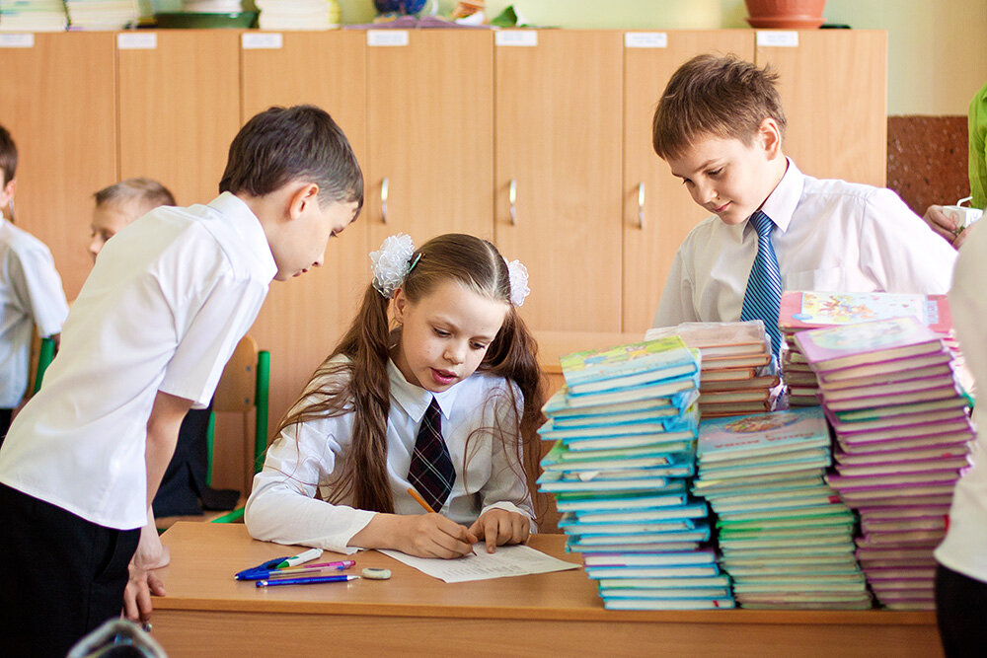
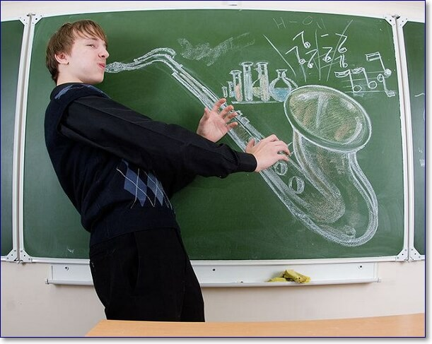
Практикум

Slide 29
План воспитательной работы классного руководителя
Диагностика
Анализ
Ожидаемый результат
Цель
задачи
Форма + содержание
Полученный результат
Проведение

Slide 30
Документация классного руководителя
К служебной документации классного руководителя
( по положению от 16.07.2019г) относится:
- план воспитательной работы на текущий учебный (календарный) год (форма плана определяется методическим объединением классных руководителей и утверждается локальным актом ОО);
- аналитическая справка по реализации воспитательной работы за учебный
(календарный) год (форма справки определяется методическим объединением
классных руководителей и утверждается локальным актом ОО);
- характеристика класса (группы учебного плана);
- протоколы заседаний родительских собраний;
- отчёт классного руководителя по итогам учебного или аттестационного периода;
- протоколы индивидуальных бесед с обучающимися и их родителями (законными
представителями).

Slide 31
Содержание папки классного руководителя. (Рекомендации)
Нормативные документы /перечень /. Возможно указание источника на сайте.
Диагностические материалы.
Анализ воспитательной работы.
План воспитательной работы в классе на текущий год. (В плане должны отражаться цель /одна!/ и задачи /не более 3-х!/, исходящие из запросов (проблем) данного класса)
Сведения об индивидуальной работе с обучающимися, требующих особого внимания учителя
Протоколы индивидуальных бесед с обучающимися и их родителями (лиц их заменяющих)
Протоколы и листы регистрации родительских собраний, клубов, заседаний родительского комитета

Slide 32
Все последующие сведения, так или иначе входят в ваш анализ В/Р в классе
Социальный паспорт класса
Психолого-педагогическая характеристика класса
Сведения о занятости обучающихся во внеурочное время
Сведения о достижениях обучающихся
Список обучающихся класса с указанием адресов, телефонов родителей обучающихся

Slide 33
Концепция «Петербургские перспективы позволит педагогам конкретизировать содержание воспитательной деятельности (наполнить модули) с учётом регионального компонента.
Комплекс подпрограмм по направлениям:
1. Ценности культуры – фундамент будущего.
В будущее – вместе с Россией.
Мои новые возможности.
Моя семья - моя опора.
Цени жизнь – будь здоров!

Slide 34
2. Вместе к жизненному успеху и благополучию.
Активность. Творчество. Успех.
Открываем город вместе.
3. Выбор будущего в твоих руках.
Измени себя, не изменяя себе.
Шаг навстречу.

Slide 35
Рефлексия
Полезно
Буду применять
Время потрачено впустую

